Slide 1
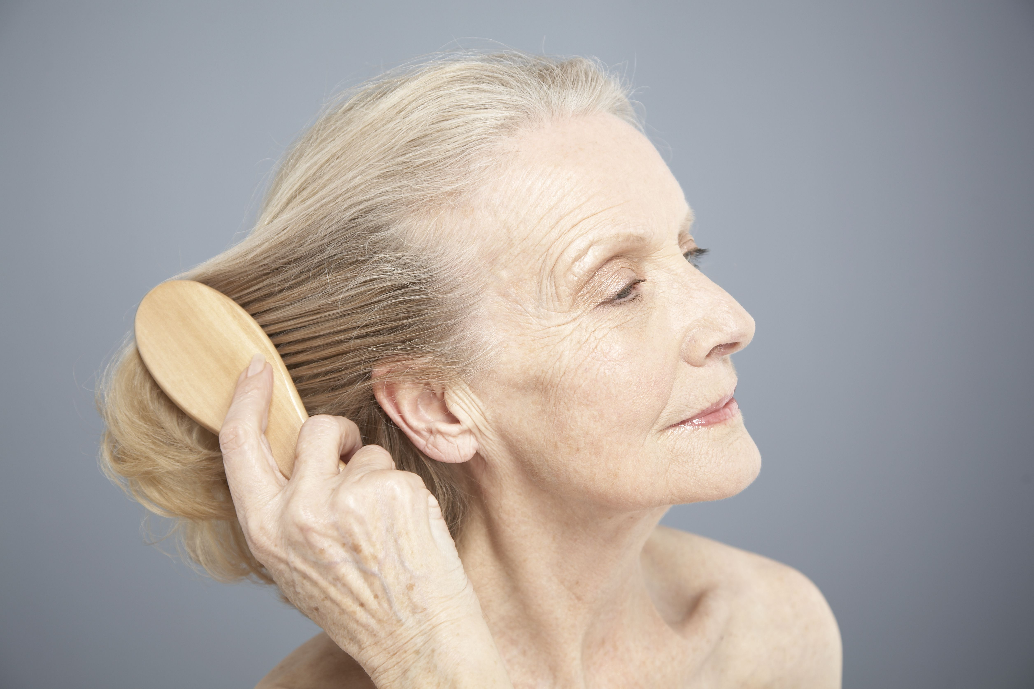
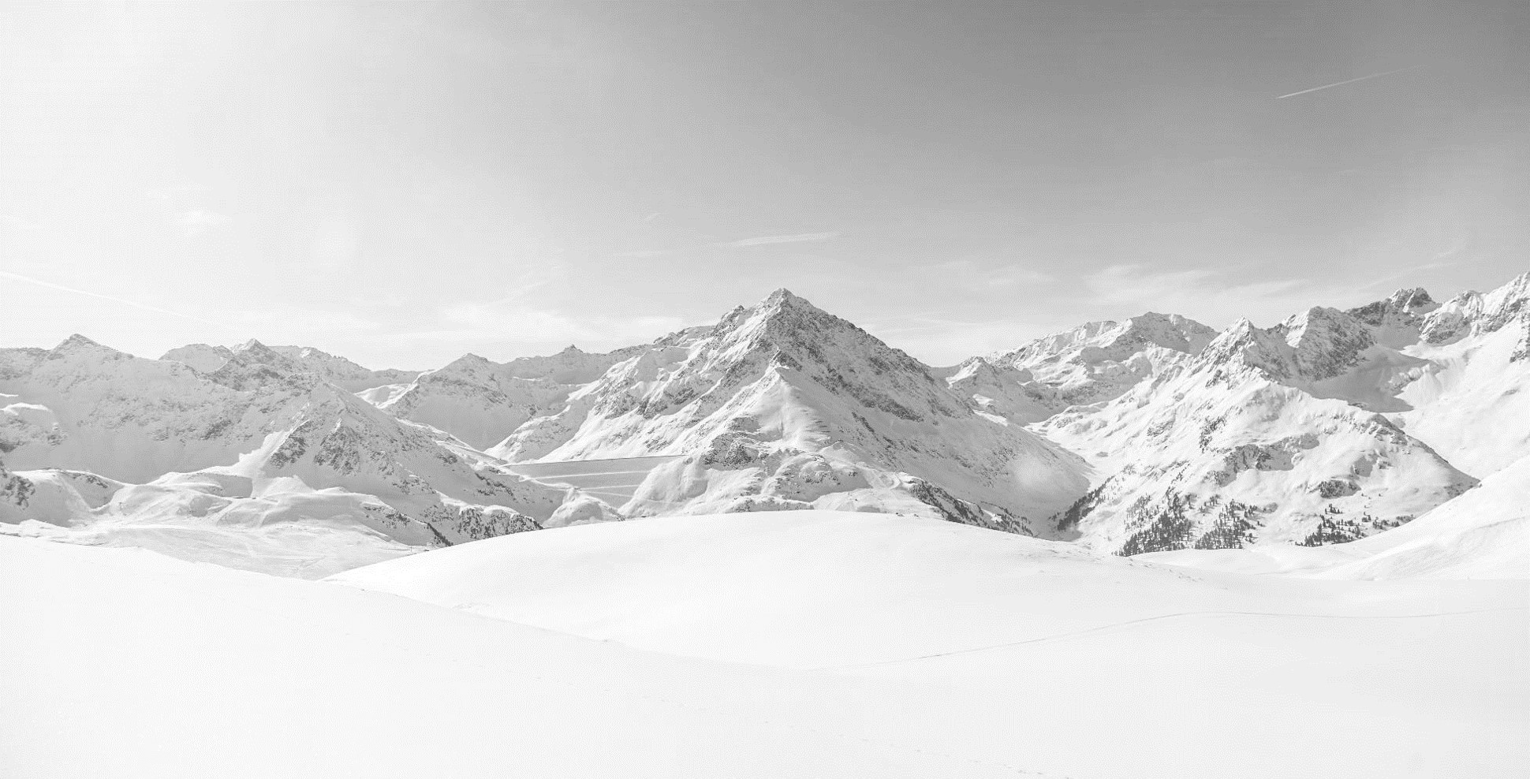
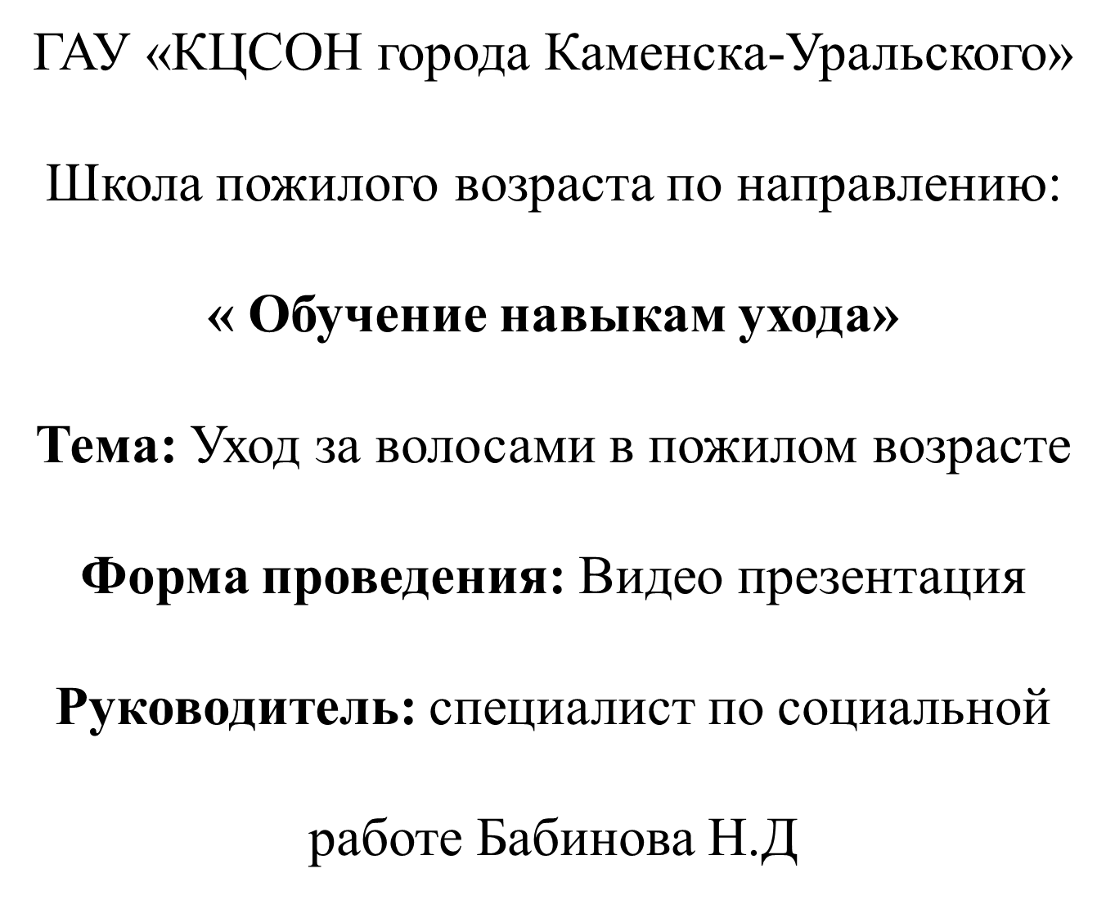

Slide 2
Следите за своим питанием
Чтобы и в 60 лет волосы оставались красивыми, важно сбалансировать ежедневную диету. Правильное питание поможет избавиться практически от любой проблемы локонов и кожи головы. В рационе должны присутствовать протеины, жиры, клетчатка, углеводы, а также целебные витамины. А вот обилие сахара, алкоголя, жирной и острой пищи, наоборот, нужно исключить из жизни.
Протеины. Волосы более чем наполовину состоят из белков, основой которых являются аминокислоты. Важно включить в рацион мясо птицы, творог, рыбу, морепродукты, сою. Красивыми локонам позволит оставаться и желатин: хотя бы раз в неделю стоит употреблять фруктовое желе или холодец. Сыры, яйца, орехи, гречневая, рисовая и пшеничная крупы также богаты целебным белком.
Жиры. Хотя жиры приносят много калорий и холестерина, без этих элементов организм не может правильно функционировать. Без нужных жирных кислот локоны будут выглядеть сухими и безжизненными. Немного сметаны, творожной массы, утиного или гусиного мяса, сделают пряди блестящими и шелковистыми.

Slide 3

Углеводы также являются ценными для здоровья волос. Важно, чтобы их количество не превышало две трети дневного рациона.
Микроэлементы. Селен, кальций, железо, йод и цинк делают волосы сильными и красивыми. Важно включить в рацион мясо, овсяные хлопья, морепродукты, яйца, черный хлеб, молоко, семена подсолнечника и тыквы.
Кремний стимулирует волосяные луковицы, ускоряет рост волос и препятствует их выпадению. Этот элемент содержится в фасоли, луке, злаках, бананах, пшене, клубнике, петрушке, муке грубого помола, крапиве.
Йод улучшает кровоток, а соответственно – питание волосяных луковиц. При нехватке этого элемента волосы не растут и могут начать выпадать. Чтобы восполнить недостаток йода в организме, важно потреблять морскую рыбу, морепродукты, а также поваренную йодированную соль.

Slide 4
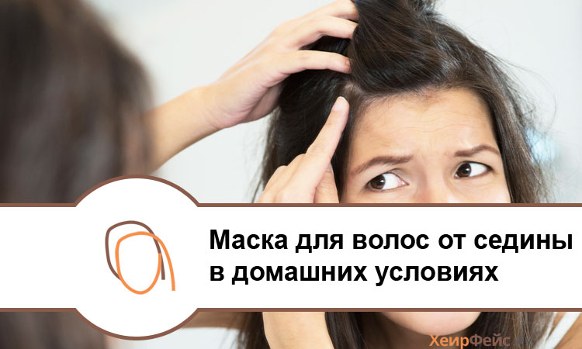

Slide 5
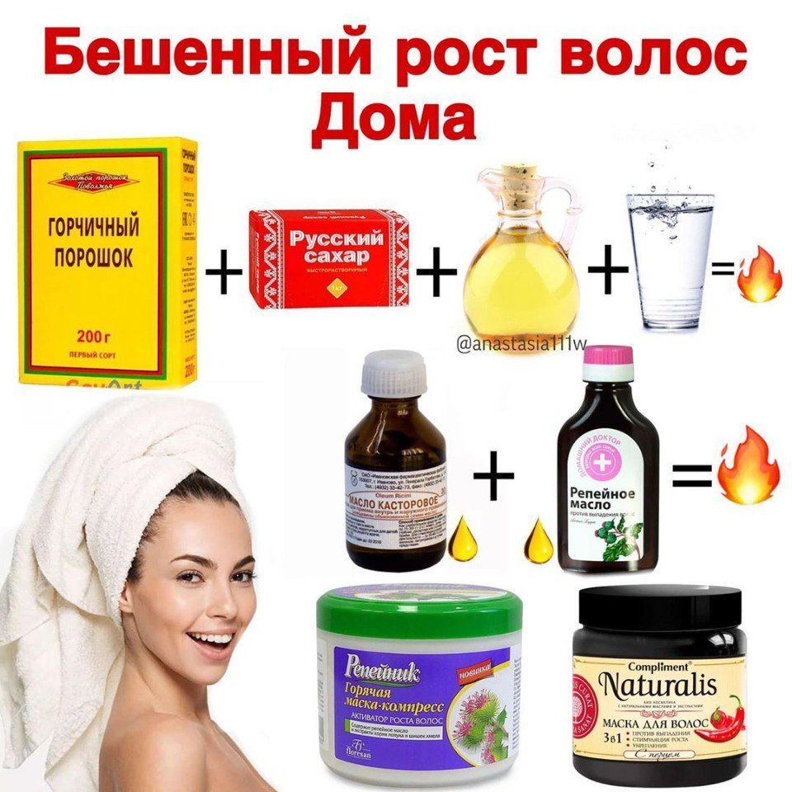

Slide 6
Маски против седины
Касторовая маска. Регулярная обработка прядей касторовым маслом с началаXX века считается эффективным способом борьбы с сединой. Маску не нужно готовить, просто вотрите в кожу головы касторовое масло и распределите его по длине локонов. Затем наденьте шапочку для душа и утеплите голову вязаной шапкой или махровым полотенцем.
Луковая маска. Для приготовления смешайте сок одной луковицы с 1 ч. ложкой меда, 1 ч. ложкой оливкового масла. Добавьте в состав немного шампуня, как следует перемешайте ингредиенты и нанесите их на волосы. Состав следует подержать полчаса, а затем смыть водой.
Чесночная маска. Против седины отлично помогает втирание свежевыжатого чесночного сока в кожу головы. Состав следует подержать под полиэтиленом в течение 1,5-2 часов, а затем смыть водой с шампунем.
Лимонно-морковная маска. Для приготовления смешайте сок моркови и лимона в соотношении 1:3. Этот состав нужно втереть в кожу головы, а затем – распределить по всей длине волос, подержать около 30 минут и смыть шампунем с бальзамом.

Slide 7
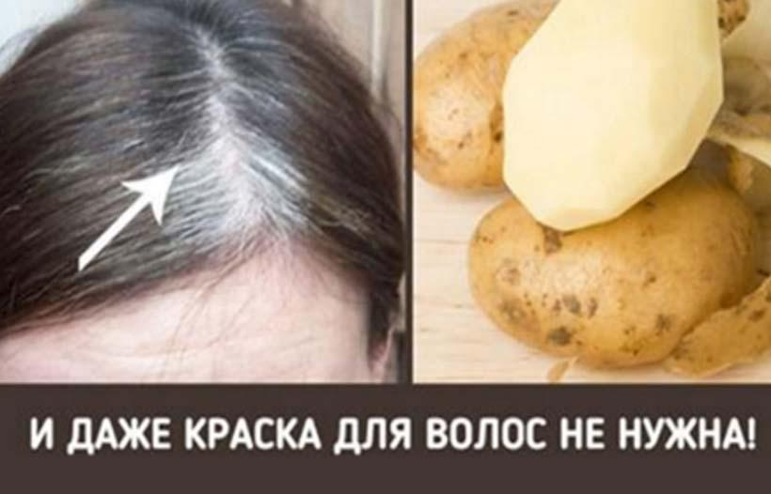

Slide 8

Маска из отвара шиповника. Для приготовления следует взять 2 ст. ложки плодов шиповника и залить их стаканом горячей воды. Состав следует подержать на водяной бане примерно 15 минут, процедить, остудить и втирать в кожу головы.
Маска из корня лопуха. Для приготовления 2 ст. ложки корня лопуха следует залить 0,5 литрами воды. Состав следует кипятить на медленном огне, пока в кастрюле не станет в два раза меньше воды. В отвар нужно добавить 2 ч. ложки семян укропа и дать ему настояться пару часов. Состав необходимо ежедневно втирать в кожу головы в течение 2-3 месяцев.
Отвар из женьшеня отлично влияет на выработку естественного пигмента. Для приготовления нужно смешать 1 ст. ложку измельченного корня женьшеня и залить 200 мл воды. Затем отвар должен томиться на медленном огне или водяной бане 10 минут, после чего его следует процедить и втереть в кожу головы.

Slide 9
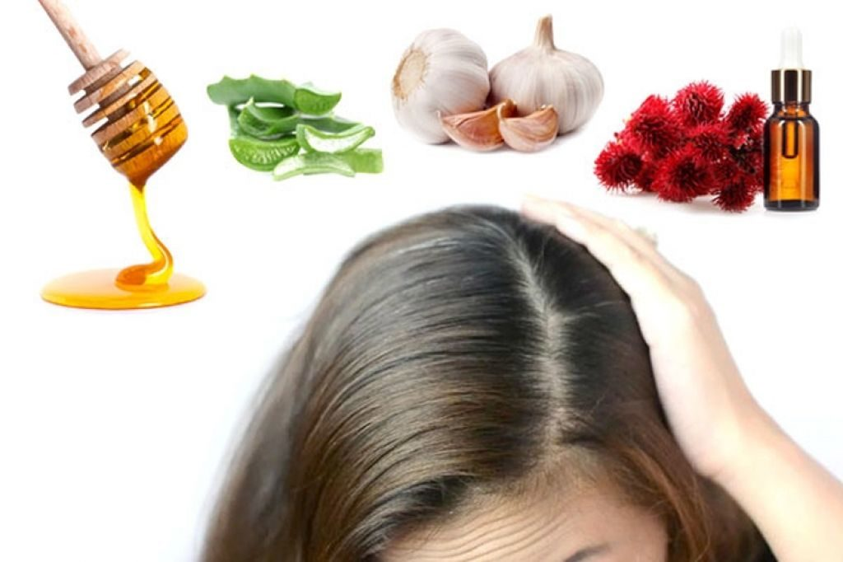
Маски против выпадения волос

Slide 10
Медовая маска. Мед чудодейственно влияет на сухую кожу головы и ослабленные луковицы. Приготовить состав на основе меда просто:смешайте одну измельченную луковицу с 5 дольками чеснока, а затем добавьте в состав 3 ст. ложки меда и 1 ч. ложку любого масла, если у вас сухие волосы. Состав необходимо втирать в кожу головы, а затем распределить по всей длине прядей и подержать 30 минут. Смывается маска под проточной водой с шампунем и лимонным соком.
Горчичная маска. Домашняя маска на основе горчицы раздражает кожу головы и способствует притоку крови к волосяным луковицам. Для приготовления состава необходимо смешать 2 ст. ложки сухой горчицы, 2 ст. ложки репейного масла, 1 ст. ложку сахара, 1 желток. Состав следует нанести на корни и завернуть теплым полотенцем на 15-60 минут. Пользоваться маской нужно осторожно – нельзя допускать попадания состава в глаза и держать его на волосах дольше положенного.
Репейная маска считается одним из самых действенных средств против выпадения волос. Для ее приготовления смешайте 3 ст. ложки подогретого репейного масла с 2 ст. ложками лимонного сока, 2 ст. ложками меда и 2 куриными желтками. С маской следует походить час, а потом смыть с шампунем.

Slide 11
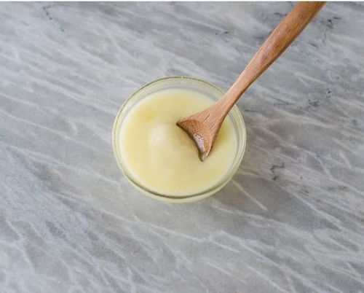
Польза домашних масок:
ускоряют рост
предотвращают выпадение
укрепляют
улучшают текстуру
увлажняют
«запаивают» секущиеся кончики
отшелушивают кожу головы

Slide 12
Кофейная
Смешайте 2 ст. ложки молотого кофе, 1 ст. ложку меда и 1 ст. ложку оливкового масла. Полученную смесь вотрите в кожу голову. Через 60 минут смойте маску, используя шампунь.
Касторовая
Соедините 2 ст. ложки касторового масла, 2 яичных желтка и 1 ст. ложку меда. Полученную маску нанесите на волосы, распределив ее по всей длине. Оберните голову тканью, оставьте на 30-60 минут, затем смойте шампунем.
Луковая
Вам понадобится большая луковица и 4-5 капель лавандового масла (оно устранит неприятный луковый запах). Луковицу измельчите в блендере или натрите на крупной терке. Процедите кашицу, добавьте в луковый сок масло лаванды, вотрите маску в кожу головы. Через 15-30 минут смойте, используя шампунь и кондиционер.

Slide 13
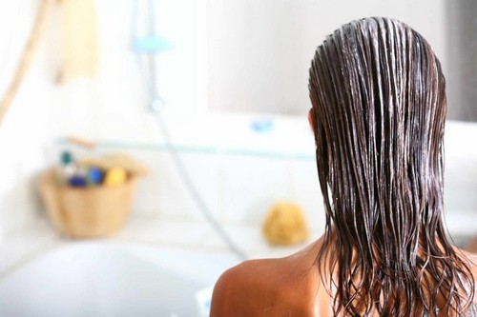
Горчичная
Базой для маски служит яичный желток. Добавьте в него 1 ст. ложку сухой горчицы, 1 ст. ложку сахара и 15 капель репейного масла. Тщательно смешайте ингредиенты и нанесите на сухие волосы.
Маску следует держать на волосах от 15 до 60 минут, а после тщательно смыть шампунем.
Обратите внимание!
Перед использованием маски проведите тест на аллергическую реакцию.Смойте маску, если чувствуете сильное жжение. В противном случае вы рискуете получить ожог и ухудшить состояние кожи головы.
Не наносите горчичную маску на чистые волосы.

Slide 14

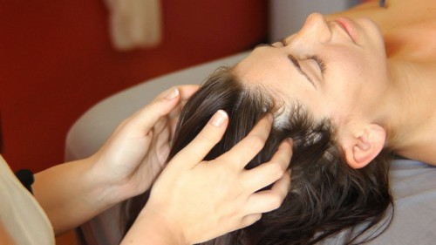
Массаж кожи головы
Массаж головы — это техника стимулирования нервных окончаний, мышц и кровотока подушечками пальцев. Помимо положительного влияния на настроение, расслабляющее свойство массажа благоприятно сказывается на состоянии волос. Чем интенсивнее приток крови к голове, тем больше питательных веществ и кислорода получают волосяные луковицы.В исследовании, опубликованном на сайте
Национального центра
биотехнологической
информации США,
говорится, что всего
4 минуты массажа в день
способствуют значительному
росту и уплотнению волос.

Slide 15

Пошаговая инструкция: как сделать массаж головы
Проведите подушечками пальцев по волосам, двигаясь прямо ото лба к затылку. Время выполнения: 1-2 мин
Круговыми движениями пальцев, словно рисуете спираль, двигайтесь ото лба к затылку.Время выполнения: 1-2 минПовторите предыдущие шаги, двигаясь в обратном направлении, — от затылка ко лбу.Время выполнения: 1,5-2 мин
Положите ладони на волосы. Плавными движениями, слегка надавливая на голову, двигайтесь вперед-назад.Время выполнения: 1-1,5 мин
Соберите волосы рукой в хвост и слегка потяните. Если у вас короткие волосы, вы можете тянуть за отдельные пряди.Время выполнения: до 1 мин
Завершите массаж расслабляющей стимуляцией ушей, уделяя особое внимание мочкам.Время выполнения: 30 сек.

Slide 16
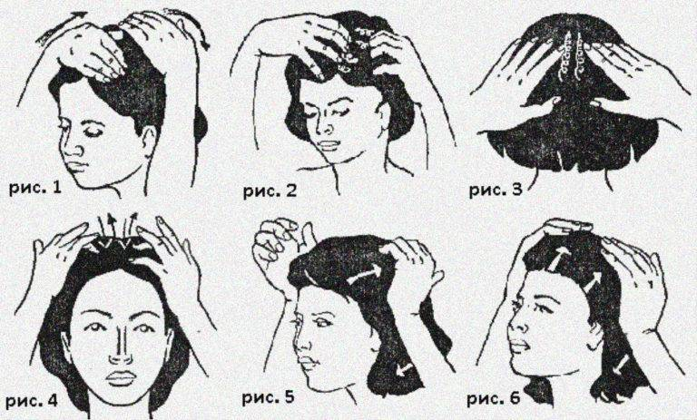

Slide 17
Источники:
https://canadagoose-store.ru/hair_care/5-effektivnyh-masok-dla-rosta-volos-v-domasnih-usloviah.html
https://canadagoose-store.ru/wp-content/uploads/9/0/b/90b4fe7b0de55e431e2dd9d4d36ac252.jpeg
https://yandex.ru/search/?text=маски+для+волос+после+60+лет+в+домашних+условиях&clid=2270455&banerid=6101004798%3A1761097752874084276%3A606df4e76e358f0059652cd2&win=484&lr=139142
https://www.alerana.ru/stati/vosstanovlenie-volos-pravilnyy-ukhod-stimulirovanie-rosta/ukhod-za-volosami-posle-60-let/
https://molodost-live.ru/5-osobennostey-uhoda-za-volosami-posle-60.html
https://yandex.ru/images/search?from=tabbar&img_url=https%3A%2F%2Flavali.ru%2Fwp-content%2Fuploads%2Fd%2F8%2F8%2Fd88b45cd312e213eebf4afac4fa50c8a.jpeg&lr=139142&p=1&pos=36&rpt=simage&text=массаж%20головы%20после%2060%20лет%20в%20домашних%20условиях

Slide 18


